Slide 1

1.ORGANIZIRANOST PRIRODE I OBILJEŽJA ŽIVIH BIĆA
Organizacijske razine u prirodi
Od biosfere do jedinke
Hranidbeni odnosi na staništu
Jednostanična ili višestanična jedinka
Zavirimo u višestanične organizme

Slide 2

“Priroda nije ništa drugo nego zagonetna pjesma.” (Montaigne)

Slide 3
OD BIOSFERE DO JEDINKE
Prikazuju li slike stanište ili ekološki sustav?
Po čemu se razlikuju ekološki sustavi?
Koje jedinke prepoznaješ?
Koje populacije prepoznaješ sa slika?
Obrazloži imaju li jedinke utjecaj na stanište/ekološki
sustav i obrnuto.
Kako nazivamo znanstvenike koji vrše svoja istraživanja na nekoliko organizacijskih razina živoga svijeta?
EKOLOGIJA- grana biologije koja proučava međuodnose okoliša i organizama

Slide 4

Po čemu se razlikuju prikazane vrste?
Što je zajedničko prikazanim vrstama?
Objasni možemo li sve životinje s obzirom na zajedničke karakteristike staviti u istu skupinu organizama?
Čovjek od davnina svrstava organizme u određene sustave.

Slide 5
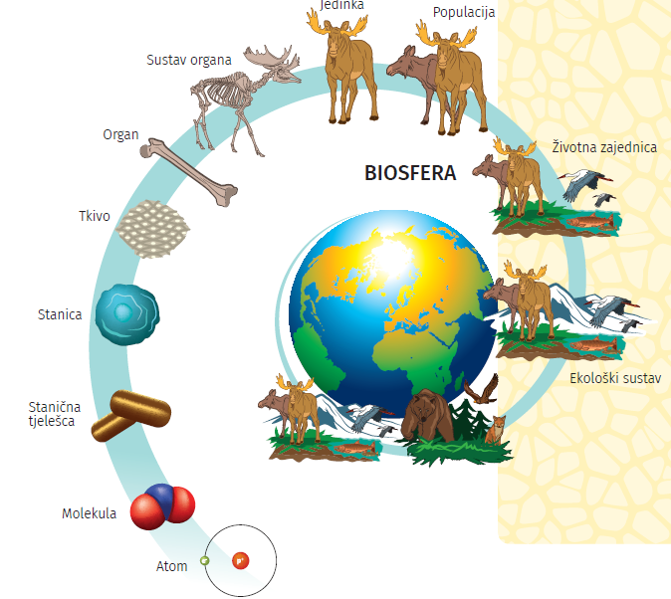

Slide 6
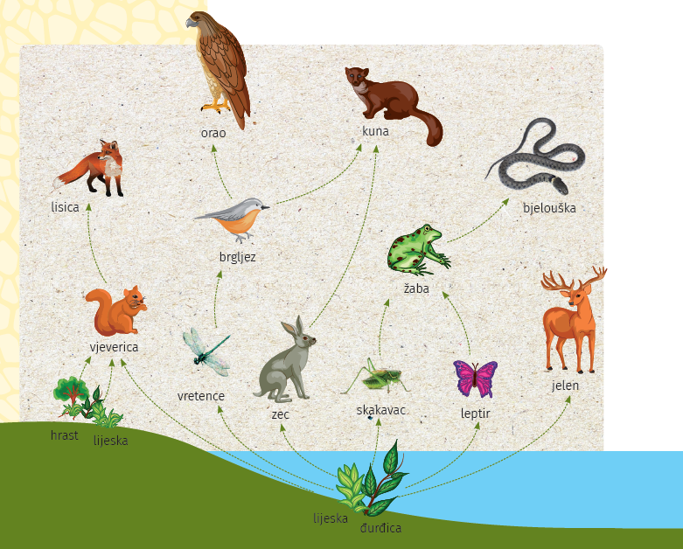
HRANIDBENI ODNOSI NA STANIŠTU
Objasni što ekolog može saznati proučavajući hranidbene lance i mreže?
dotok energije osiguravaju proizvođači
potrošači troše gotovu hranu ekološkog sustava
razlagači se hrane uginulim organizmima i razlažu ih na osnovne tvari

Slide 7
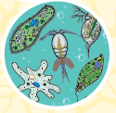
JEDNOSTANIČNA ILI VIŠESTANIČNA JEDINKA
JEDINKA/E
predstavlja jedan organizam određene vrste/ osnovni oblik živoga svijeta
razlikuju se po zadaćama koje obavljaju, veličinom i građom
mogu biti jednostanične ili višestanične

Slide 8
ZAVIRIMO U VIŠESTANIČNE ORGANIZME
stanica-životinjska
tkiva-potporno, mišićno…
organ-srce, pluća, koža…
organski sustav-probavni…
organizam

Slide 9
ZAVIRIMO U VIŠESTANIČNE ORGANIZME
Opiši na koji je način organiziran ljudski organizam!
Skiciraj T-tablicu u svojoj bilježnici.
zadaće organizma tko ih u organizmu
obavlja/izvršava
________________________________
Imaju li svi višestanični organizmi podjednako razvijene organske sustave i organe?

Slide 10
PONAVLJANJE
Graf prikazuje brojnost vrsta unutar jednog ekološkog sustava.
Objasni Što će se dogoditi s prikazanim ekološkim sustavom ako se broj biljojeda smanji?

Slide 11
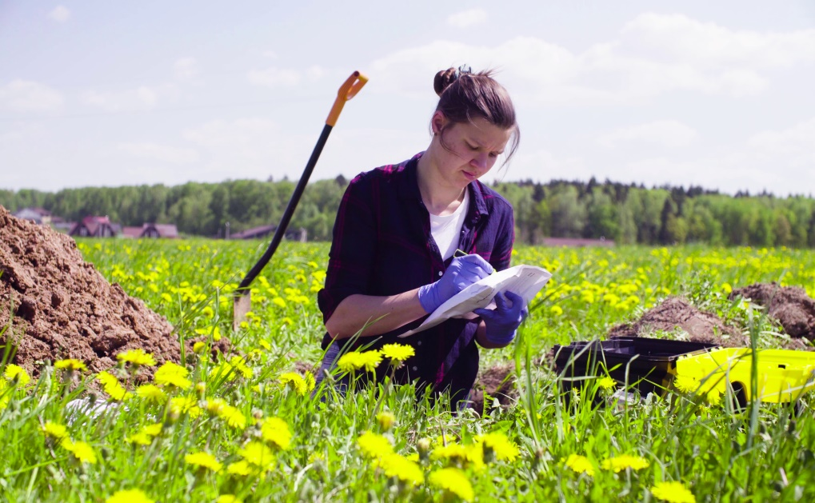
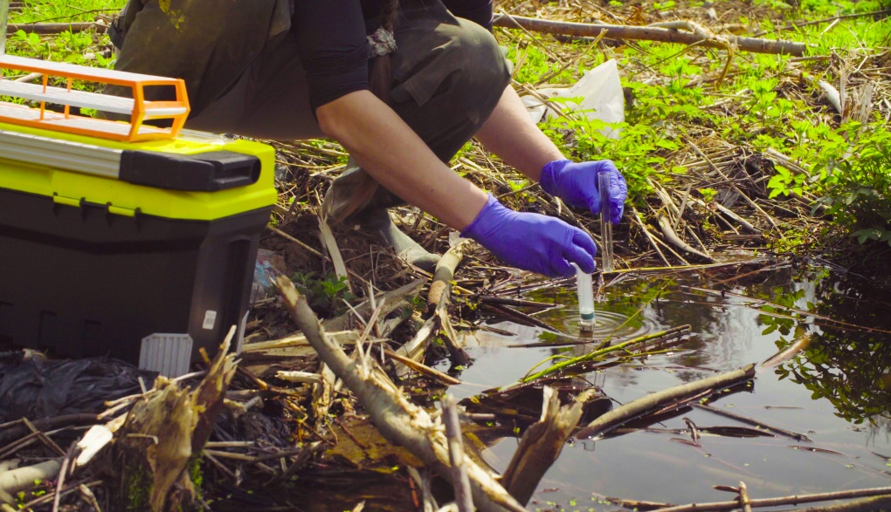
PONAVLJANJE
EKOLOGIJA- grana biologije koja proučava međuodnose okoliša i organizama
Objasni što bi ekolozi mogli istraživati
na prikazanim slikama.

Slide 12
Što prikazuje slika?
1.
Osnovna građevna i funkcionalna jedinica svakog živog bića.
Tkiva.
JEDINKA
PONAVLJANJE
PONAVLJANJE
6.
Objasni zašto postoji organiziranost sustava na svim razinama.
2.
Objasni što je stanica.
Na primjeru obrazloži važnost hranidbenog lanca nekog staništa.
3.
5.
Koju višu razinu organizacije grade stanice?
Osnovni oblik živoga svijeta analogan stanici,a proučavaju ga ekoleozi je...
4.

